Slide 1
TIẾNG VIỆT 1
Tập 1
Tuần 11
Bài 54: ươm – ướp

Slide 2

Khởi động:
Trò chơi: Dọn sạch đại dương

Slide 3
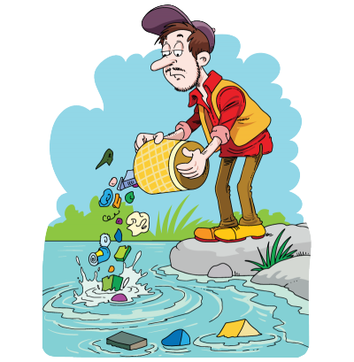
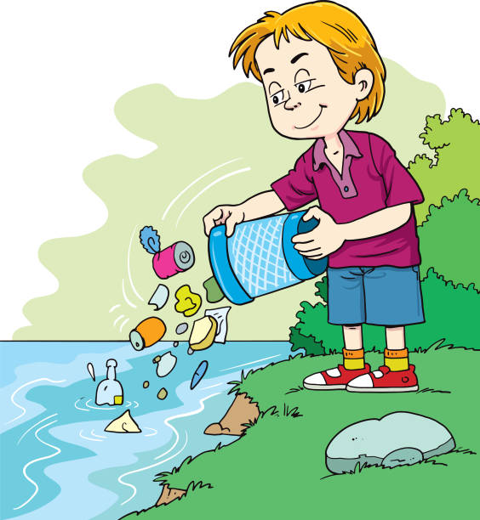
Môi trường biển, sông, hồ đang bị ô nhiễm do rác thải của con người. Hãy cứu các loài sinh vật dưới biển bằng cách dọn sạch rác qua việc trả lời đúng các câu hỏi.

Slide 4






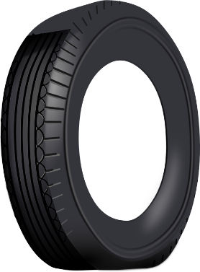



DỌN SẠCH
ĐẠI DƯƠNG

Slide 5


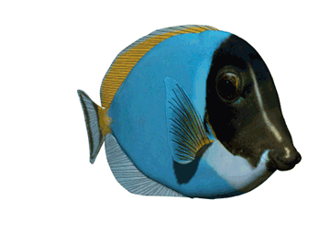





1
2
3

Slide 6


Đọc các tiếng sau:
  luộm thuộm buồm
  sum họp um tùm

Slide 7
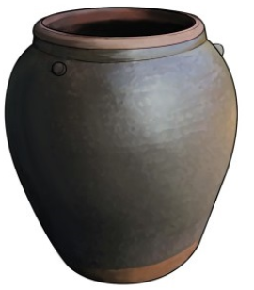
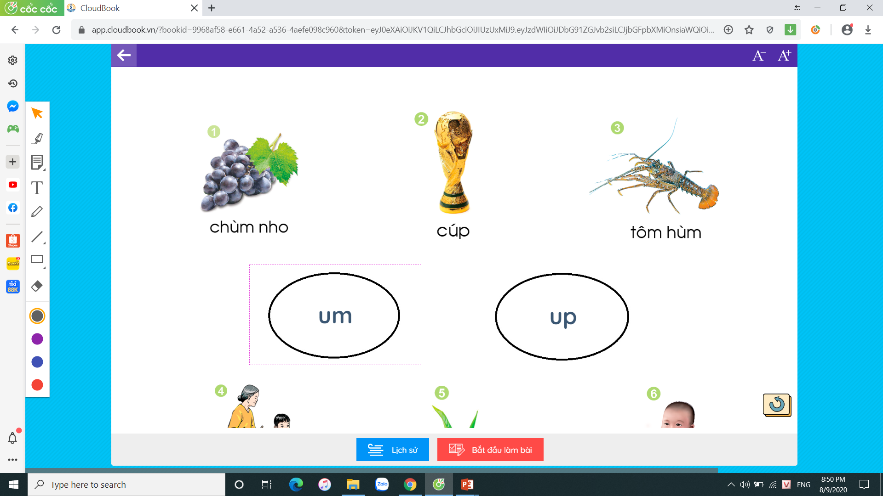
Tìm các tiếng có chứa vần um?
chum
chùm nho

Slide 8
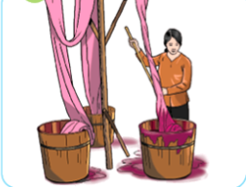
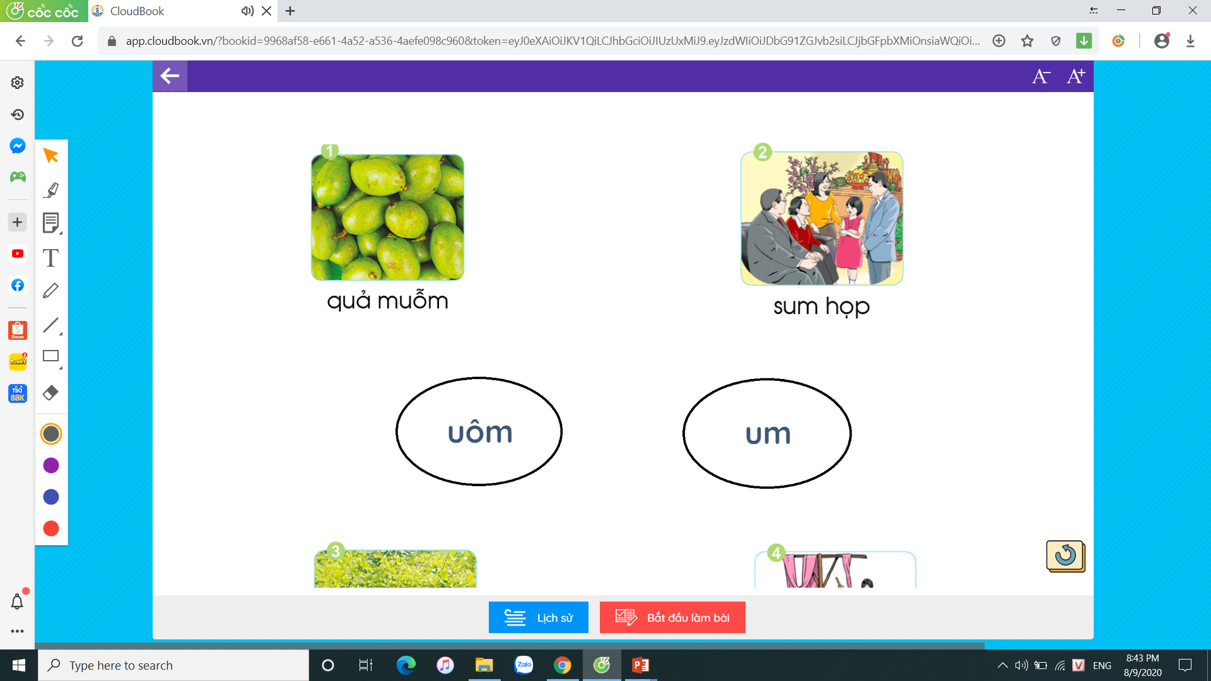
Tìm các tiếng có chứa vần uôm?
nhuộm
quả muỗm

Slide 9
Bài 54: ươm - ươp
ươm
ươp

Slide 10
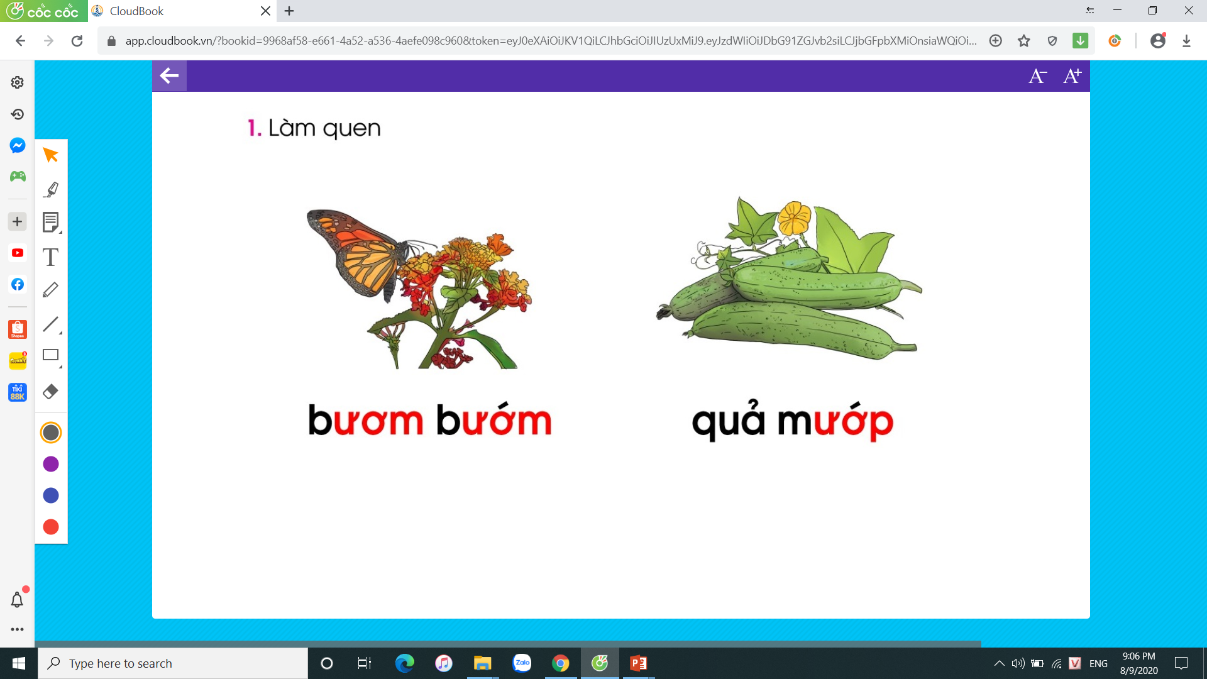
ươm
ươ
m
ươ - mờ - ươm
bươm bướm

Slide 11
bướm
bướm
b
ướm
bờ - ươm – bươm - sắc - bướm

Slide 12
bướm
bướm
b
ướm
bờ - ươm – bươm - sắc - bướm

Slide 13
ươp
ươ
p
ươ - pờ - ươp
mướp

Slide 14
mướp
mướp
m
ướp
mờ - ươp - mươp - sắc - mướp

Slide 15
So sánh
ươm
ươp

Slide 16

Bảng gài
ươm
bướm
ươp
mướp

Slide 17
ươm
ươp
bươm bướm
quả mướp

Slide 18


Slide 19
Thư giãn

Slide 20


Slide 21
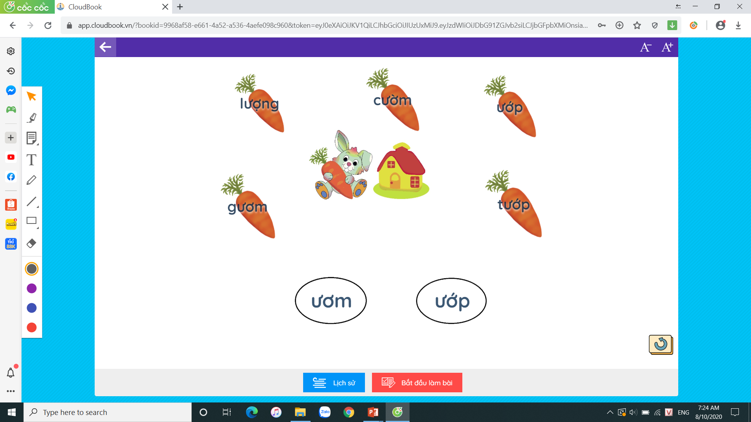
Giúp thỏ đem cà rốt về hai kho cho đúng

Slide 22



Tập đọc

Slide 23

Tập đọc
Ủ ấm cho bà
  Gió mùa về. Mẹ mua cho bà tấm nệm ấm, vì tấm
nếm cũ có chỗ đã tướp ra.
  Đêm đó, Mi nằm ôm bà ngủ. Bà thì thầm: “Bé Mi
của bà ấm quá! Ấm như bếp lửa đỏ đượm”.
Theo MAI THỊ MINH HUỆ

Slide 24

Luyện đọc từ khó
gió mùa
tấm nệm
tướp
thì thầm
bếp lửa
đỏ đượm

Slide 25
Tập đọc
Ủ ấm cho bà
  Gió mùa về. Mẹ mua cho bà tấm nệm ấm, vì tấm
nếm cũ có chỗ đã tướp ra.
  Đêm đó, Mi nằm ôm bà ngủ. Bà thì thầm: “Bé Mi
của bà ấm quá! Ấm như bếp lửa đỏ đượm”.
Theo MAI THỊ MINH HUỆ

Slide 26
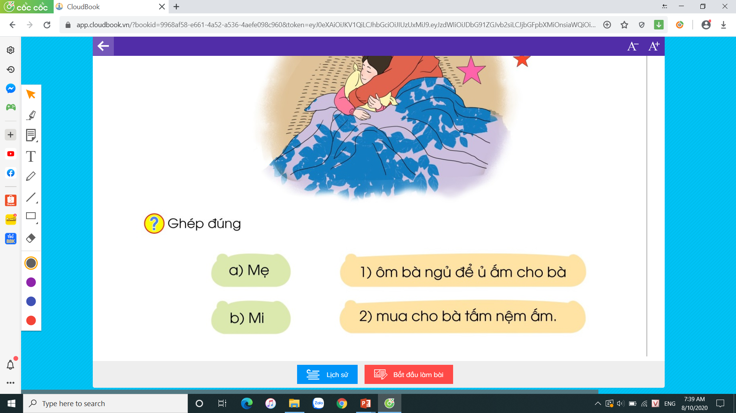

Slide 27

Tập viết

Slide 28
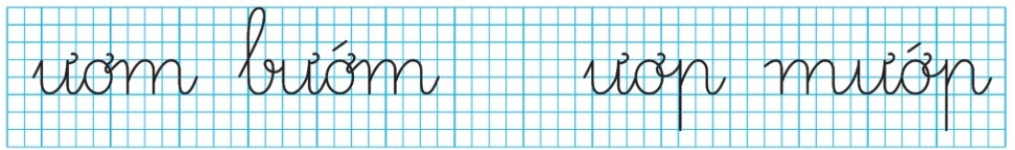
Tập viết

Slide 29

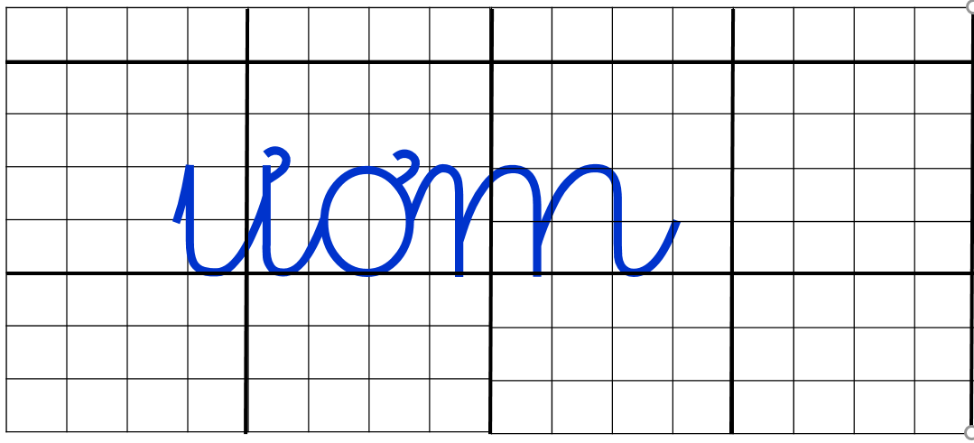

Slide 30
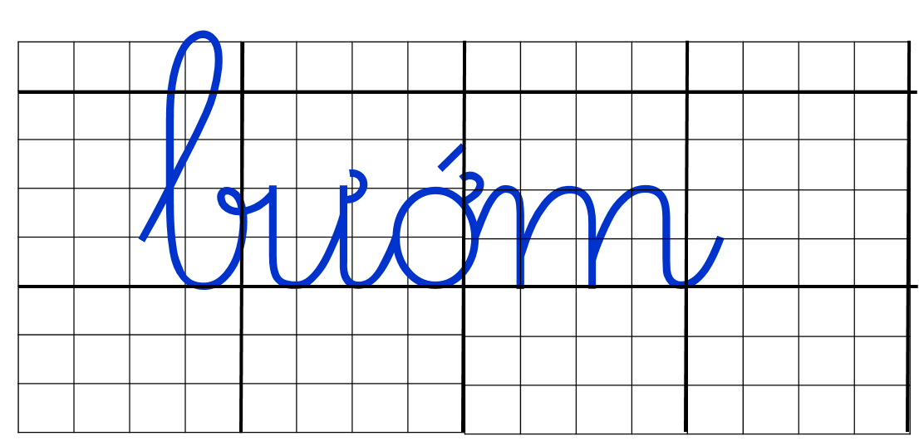

Slide 31
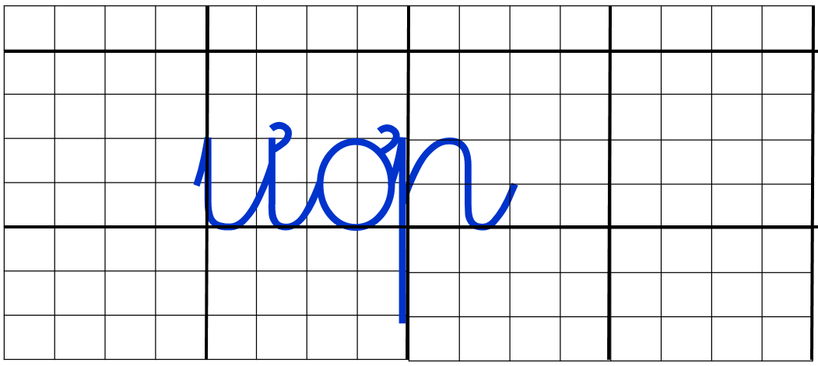

Slide 32
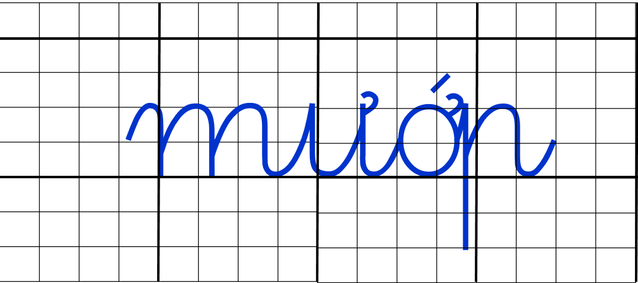

Slide 33

Dặn dò

